Slide 1

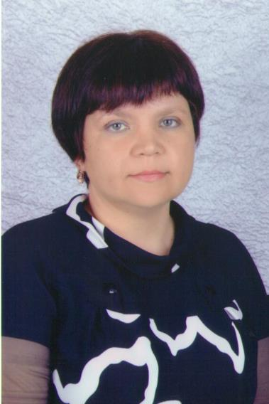
Всероссийский конкурс
«Учитель года России– 2014»
Исследовательская деятельность как средство формирования системного экологического мировоззрения школьников
Булычева Н.И.
Республика Алтай

Slide 2

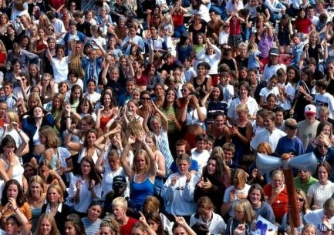
«Не сумма знаний, а «правильный образ мышления» и нравственное воспитание ‒ вот цель обучения»
М.В. Ломоносов
Глобальное противоречие
«Мы столь радикально изменили нашу среду, что теперь для того, чтобы существовать в этой среде, мы должны изменить себя» Норберт Винер

Slide 3

2005–2014 гг. - Декада образования для устойчивого развития
(Генеральная Ассамблея ООН)
Основа концепции модернизации Российского образования
Концепция устойчивого развития
(Концепция экологически устойчивого развития;
Concept of Sustainable Development)
Ранжированный список образовательных потребностей
Психологические знания-культура общения, самопознание, самоуправление и саморегуляция;
Медицинские-распознавание болезней, первичная помощь, модели здорового образа жизни;
Экологические -поддержание среды обитания, качество продуктов и воды (сроки годности товаров, например), утилизация отходов;
Правовые – правовая культура, правовые отношения, возникающие в процессе жизнедеятельности;
Научно-популярные (досуговые) история, краеведение, языки, политика, литература, архитектура, путешествия;
Гражданские – защита своих интересов, участие в управлении и решении общественно значимых вопросов;
Экономические – экономические навыки ведения бюджета, понимание экономических процессов в государстве;
Философские и религиозные - общие вопросы о смысле жизни, происхождении нравственных ценностей.
www.Biologiya-him.jimdo.com

Slide 4
Противоречие 1
Отсутствие системных знаний, формирующих базовые компетенции
Социальный заказ образования
www.Biologiya-him.jimdo.com

Slide 5
Направления стратегии устойчивого развития
Обеспечить оптимальное соотношение между развитием общества и природы
Не допустить дальнейшей деградации природной среды
www.Biologiya-him.jimdo.com

Slide 6
Базовые составляющие Концепции непрерывного устойчивого развития
Экологическая
Социальная
Экономическая
www.Biologiya-him.jimdo.com

Slide 7
«Ключ к будущему»
Утверждение экологического мировоззрения
Мировоззрение – система взглядов, воззрений на природу и общество
www.Biologiya-him.jimdo.com

Slide 8
Средства развития экологического мировоззрения
Линии экологического образования
Освоение экосистемной познавательной модели
Овладение рефлексивно-оценочными действиями
Освоение способов экологически ориентированной проектной деятельности
«Учусь экологическому мышлению»
«Учусь управлять собой»
«Учусь действовать»
www.Biologiya-him.jimdo.com

Slide 9
Функции биологического образования
Интегративная
Экологическая
Мировоззренческая
Культуротворческая
www.Biologiya-him.jimdo.com

Slide 10
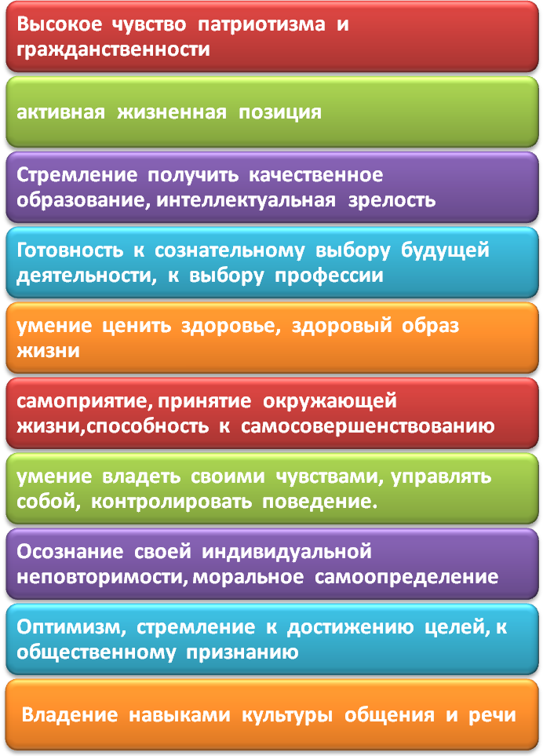
В
Ы
П
У
С
К
Н
И
К
www.Biologiya-him.jimdo.com

Slide 11

Противоречие 2
Многообразие приемов, форм и методов обучения
Необходимостью использования методов, обеспечивающих развитие экологического мировоззрения обучающихся
Необходимость формирования
экологического мировоззрения
Традиционный антропоцентрический подход к обучению
www.Biologiya-him.jimdo.com

Slide 12

Единство преподавания и учения
Единство дидактических и воспитательных воздействий
Всесторонность, возможность решения широкого круга дидактических задач
Индивидуализация учения
Методическая и организационная гибкость, соответствие методов преподавания целям обучения и воспитания
Современная модель процесса обучения
www.Biologiya-him.jimdo.com

Slide 13
Дифференци
рованное обучение
Проблемного обучения
Активное (контекстное) обучение
Модульного обучения
Технологии в условиях ФГОС
Обучение развитию критического мышления
Игровое обучение
www.Biologiya-him.jimdo.com

Slide 14
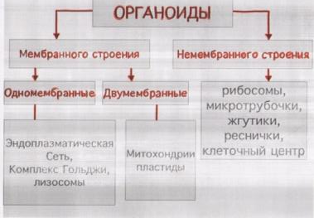
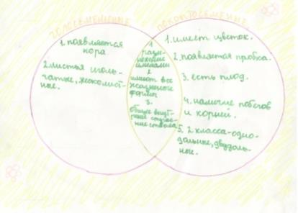
Почему данные технологии?
Личностно-ориентированны
Обеспечивают уменьшение доли репродуктивной деятельности – обеспечивая эффективность урока
Информация является отправным пунктом развития мышления
Социальное мышление
www.Biologiya-him.jimdo.com

Slide 15

Является основой формирования интереса, потребности в самообразовании
Приоритет не знаний и информации, а познавательно-исследовательской деятельности
Возможность развития творческих способностей, критического мышления
Возможность самостоятельно конструировать свои знания
Обеспечивает освоение методами научного познания
Преимущества исследовательского метода
www.Biologiya-him.jimdo.com

Slide 16

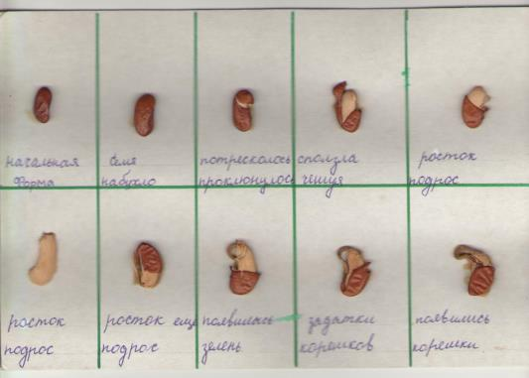
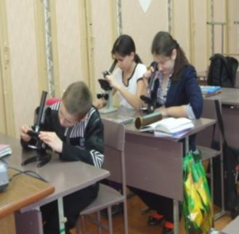

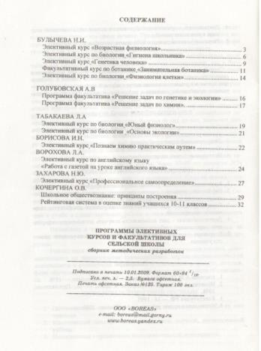
Опытническая деятельность
Внеучебная деятельность
www.Biologiya-him.jimdo.com

Slide 17
Индивидуальная работа с учащимися
Подготовка к олимпиадам
Подготовка к НОУ
Подготовка к интеллектуальным конкурсам
Исследовательские работы школьников
«Изменчивость вегетативных органов лилий интродуцированных в условиях с.Маймы»,
«Изменчивость генеративных органов лилий интродуцированных в условиях с.Маймы»,
«Тревожность.Стресс.Депрессия»,
«Внимание и адаптация пятиклассников»,
«Парк моей школы»,
«Чистота залог здоровья?»,
«Фертильность азиатских гибридов лилий»,
«Влияние стимуляторов роста на прорастание семян фасоли».
www.Biologiya-him.jimdo.com

Slide 18
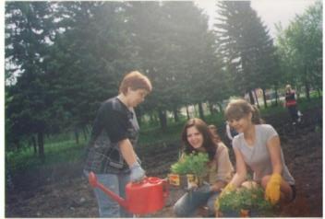
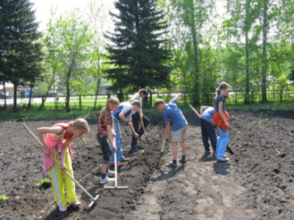
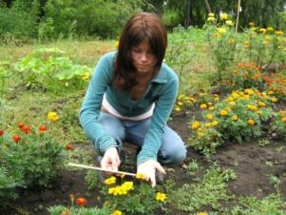
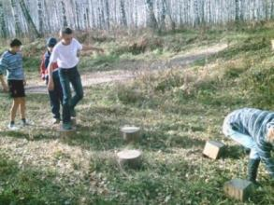
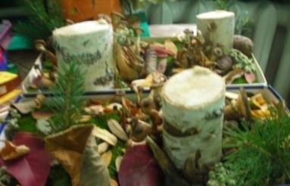
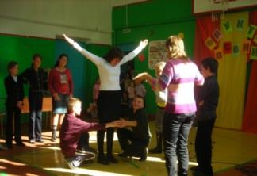
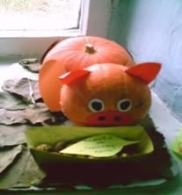
Натуралистический подход – изучение природы в природе
На УОУ школы
Исследование «Сортоиспытание бархатцев»
Этический подход
Экологическая
тропа
Вечер «Фрукты осени»
Выставка «Нерукотворное чудо»
www.Biologiya-him.jimdo.com

Slide 19

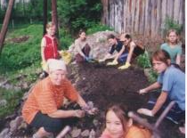
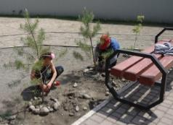
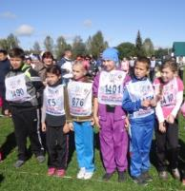
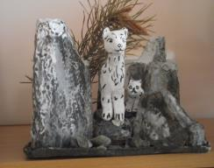
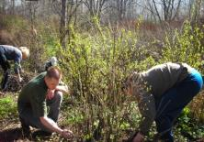
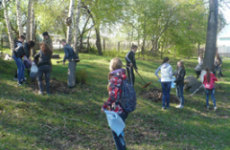
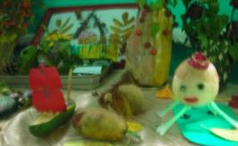
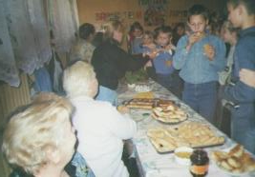
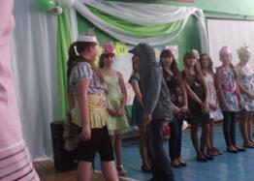

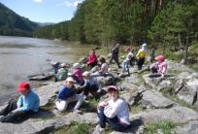
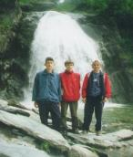

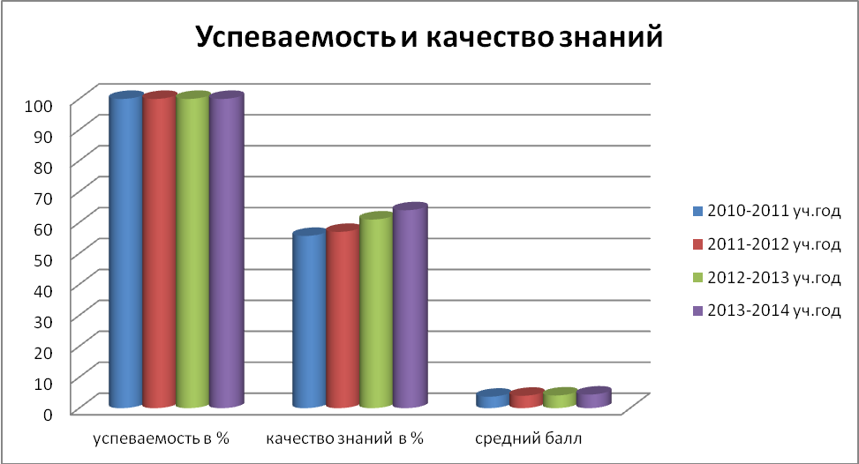
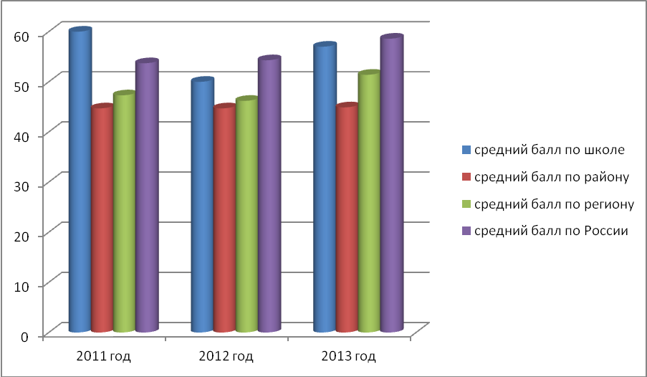
Результативность
Участие в конкурсах
Победители и призеры НОУ
Результаты ЕГЭ по биологии
Мои ученики выбирают профессию
Победители и призеры предметных олимпиад
Экологические акции и мероприятия
Этап | 2010-2011 | 2012-2013 | 2013-2014
Школьная сессия |  | Полякова И., Риммер Е. (7 кл.) 1 место «Влияние стимуляторов роста на прорастание семян фасоли» | Зорина Е.(9 кл.) – 1 место «Влияние плотности популяции на рост моллюсков Ахатина фулика»
Районная сессия | Большакова Д. «Изменчивость генеративных органов лилий интродуцированных в условиях с.Маймы», 1 место Алькова Д. «Тревожность. Стресс. Депрессия» - 2 место | Чащин В. «Внимание и адаптация пятиклассников» (11 кл.) – 2 место Алькова Дарья «Чистота залог здоровья?» 3 место Воротникова Дарья «Фертильность азиатских гибридов лилий» - 1место
Республиканская сессия | Большакова Д. «Изменчивость генеративных органов лилий интродуцированных в условиях с.Маймы», 1 место Алькова Д. «Тревожность. Стресс. Депрессия» - 2 место | Алькова Дарья «Чистота залог здоровья?» 2 место Воротникова Дарья «Фертильность азиатских гибридов лилий» - 1место
«Мой подарок тебе, Алтай»
Год | Муниципальный этап Всероссийской олимпиады школьников по экологии | Региональный этап Всероссийской олимпиады школьников по экологии
2011-2012 уч.год | Алькова Дарья (10 кл.) – победитель | Алькова Дарья (10 кл.) – призер
2012-2013 уч.год | Алькова Дарья (11 кл.) – победитель | Алькова Дарья (11 кл.) – призер
2013-2014 уч.год | Зорина Екатерина (9 кл). - призер | Зорина Екатерина (9 кл). – 4 результат
Год | Муниципальный этап Всероссийской олимпиады школьников по биологии | Региональный этап Всероссийской олимпиады школьников по биологии
2010-2011 уч.год | Шмакова Дарья (7 кл.) - победитель Алькова Дарья (9 кл.) - победитель Алькова Екатерина (11 кл.) – призер | Алькова Дарья (9 кл.) - 4 место (второй результат)
2011-2012 уч.год | Алькова Дарья (10 кл.)победитель Воротникова Дарья (10 кл.) – победитель | Алькова Дарья (10 кл.) - 4 место (2 результат) Воротникова Дарья (10 кл.) - 5 место (3 результат)
2012-2013 уч.год | Алькова Д.(11кл) – призер Борисов Л.(9кл.) - призер
2013-2014 уч.год | Буньков Роман (8 кл.) – призер Архипов Захар (9 кл.) – призер Медников Алексей (11 кл.) – призер
Операция «Елочка»
Операция
«Мы выбираем ЗОЖ»
«Земля снежного барса»
Выставка поделок из природного материала
Экологические десанты
День Земли
Праздник Урожая
Походы, экскурсии

Slide 20
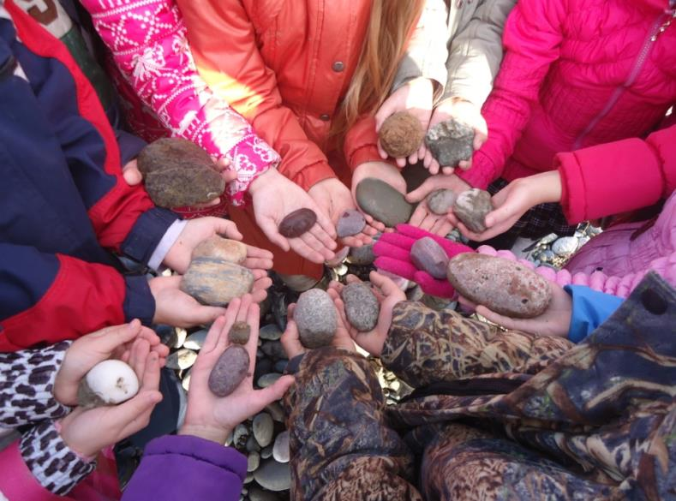
Я убеждена, что системная работа по формированию экологического мировоззрения через экологическое воспитание и обучение способствует формированию особого экологического сознания личности, которое обеспечит гармонизацию взаимосвязей в сложной системе «Природа – Человек».

